Slide 1
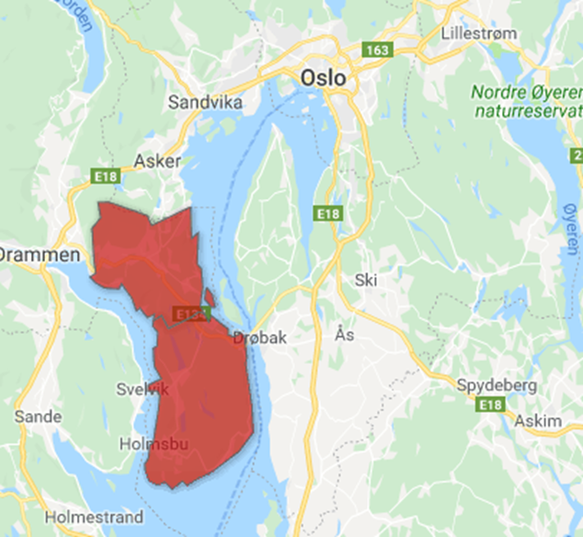
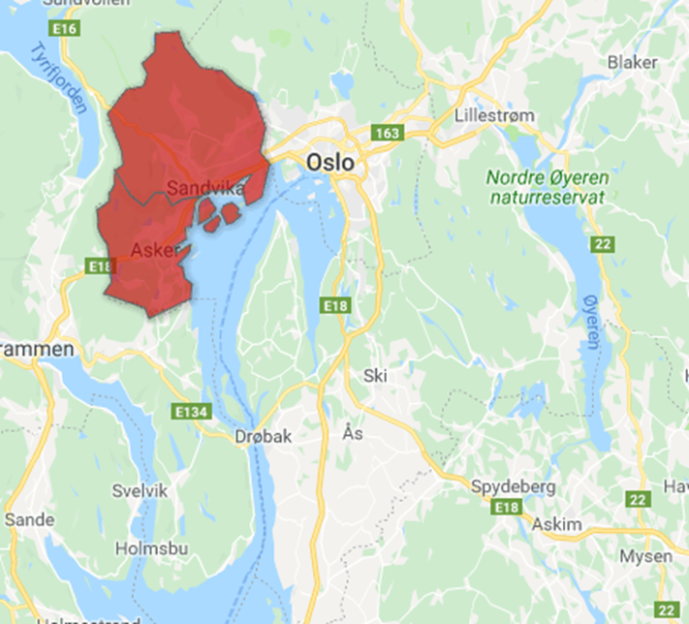
Forslag deloppdrag B+C
Røyken og Hurum
Asker og Bærum

Slide 2
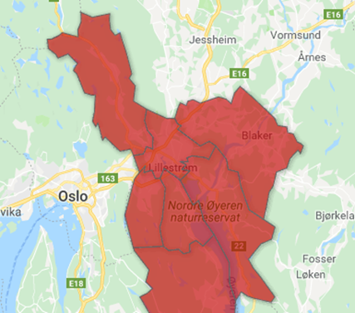
Forslag til deloppdrag A+D
Lørenskog, nye Lillestrøm, Nittedal, Rælingen og Enebakk (nord)

Slide 3
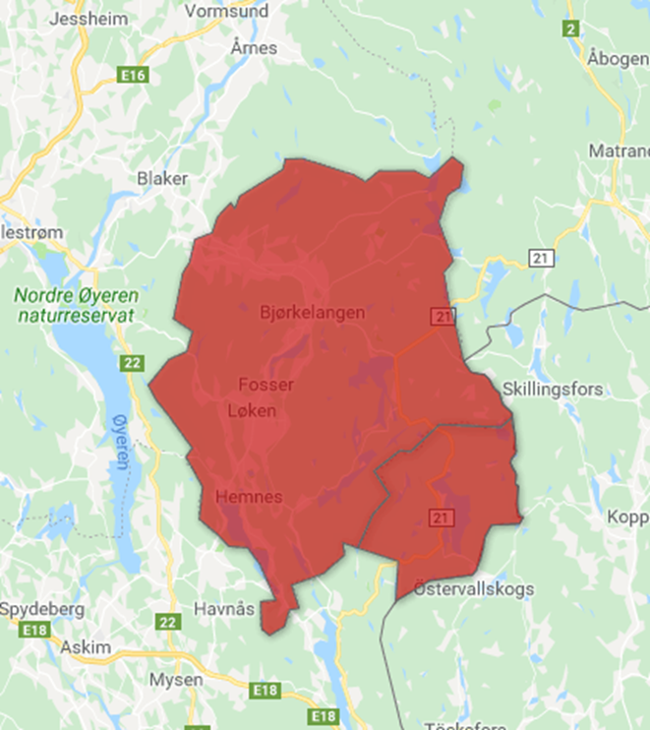
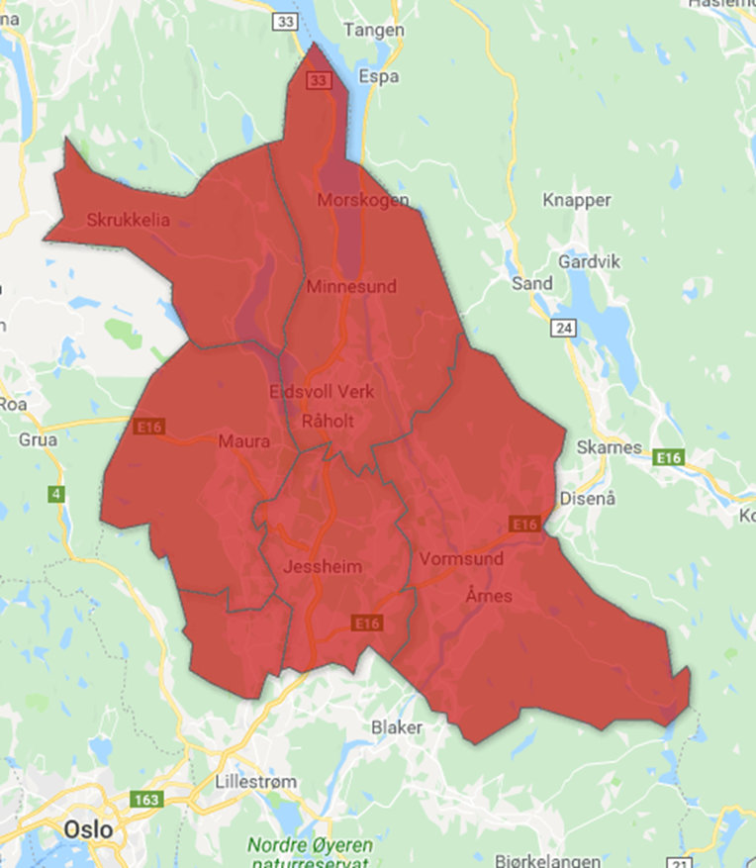
Forslag til deloppdrag E+F
Nye Aurskog-Høland
Ullensaker, Gjerdrum, Nannestad, Hurdal, Eidsvoll og Nes

